Slide 1


18 paskaita. Flask (įžanga)
1 LYGIS
2023
Aurimas Aleksandras Nausėdas
Notes:
Siandien pradesime kalbedami apie Flask ir ()

Slide 2
18 paskaita. Flask (įžanga)
Šiandien išmoksite
01
Sukurti Flask aplikaciją
02
Sukurti duomenų bazę susietą su Flask aplikacija
03
Atlikti CRUD veiksmus naudojant Flask biblioteką
Notes:
Susipazinsime su ja, tada sukursime Flask aplikcaija, veliau sukursime duomenu base susieta su Falsk aplikacija ir atliksime CRUD veiksmus naudojant o pradekime nuo ()

Slide 3
Python web framework'as - Flask
18 paskaita. Flask (įžanga)
Flask yra populiariausias python'o microframework'as. Jeigu projektas nėra labai didelis, arba tiesiog norime pasidaryti kažkokį GUI per naršyklę, kažką greitai prototipuoti, Flask yra labai geras pasirinkimas. Su flask yra pakankamai paprasta gaminti API's.
1
Notes:
Susipažinimo su Flask. Įvadas į Flask
Flask yra populiariausias Python'o microframework'as. Bet ką tai reiškia? „Microframework“ yra programa, kuri padeda kurti internetines aplikacijas, tačiau nesuteikia jums visų įrankių ir funkcijų, kurias galite rasti didesniuose karkasuose. Priešingai, jis suteikia pagrindą, ant kurio galite pridėti savo funkcijas, priklausomai nuo jūsų poreikių.
Kodėl Flask yra toks populiarus? Pagrindinė priežastis yra jo paprastumas. Jeigu projektas nėra labai didelis, arba tiesiog norite pasidaryti kažkokį vartotojo sąsajos langą per naršyklę, ar net greitai sukurti prototipą - Flask yra puikus pasirinkimas. Be to, jis yra ypač tinkamas pradedantiesiems, nes su Flask, pradedantiesiai gali lengvai suprasti pagrindines internetinės programavimo koncepcijas.
Kitas didelis Flask pranašumas yra galimybė kurti API's. API, arba programinės sąsajos, yra būdas, kaip leisti programoms bendrauti viena su kita. Flask padeda sukurti šiuos API paprastai ir efektyviai, todėl daug programuotojų renkasi jį, kai reikia sukurti vidinį ar viešą API.
Galbūt svarbiausia, Flask yra labai lankstus. Nors jis yra microframework'as, tai nereiškia, kad jis yra ribotas. Galite pridėti daug papildomų įrankių ir priedų, kurie padės jūsų aplikacijai augti, kaip jūsų poreikiai keičiasi.
Apibendrinant, Flask yra puikus pasirinkimas tiek pradedantiesiems, tiek patyrusiems programuotojams. Jis yra paprastas, lankstus ir galingas, todėl nėra stebuklinga, kodėl jis yra vienas populiariausių Python'o karkasų pasaulyje.

Slide 4
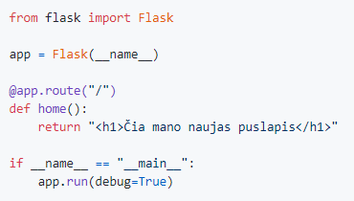
18 paskaita. Flask (įžanga)
Kaip sukurti minimalią svetainę
1
Notes:
Kurimas Paprastos Svetainės su Flask
Norint sukurti paprastą svetainę su Flask, mes turime atlikti kelis žingsnius. Dabar jums paaiškinsiu šį kodą žingsnis po žingsnio:
Importavimas
from flask import Flask
Pirmiausia mes importuojame Flask klasę iš flask bibliotekos. Ši klasė leidžia mums kurti internetines aplikacijas.
Aplikacijos Sukūrimas
app = Flask(__name__)
Čia mes sukuriame Flask aplikacijos egzempliorių. __name__ yra speciali Python kintamojo reikšmė, kuri nurodo, ar kodas vykdomas kaip pagrindinė programa arba kaip modulis.
Maršruto Sukūrimas
@app.route("/")
Ši eilutė nurodo svetainės adresą (arba maršrutą). Šiuo atveju tai yra pagrindinis puslapis (/).
Funkcijos Sukūrimas
def home(): return "<h1>Čia mano naujas puslapis</h1>"
Po maršruto aprašymo mes kuriame funkciją, kuri bus iškviečiama, kai vartotojas aplanko šį maršrutą. Ši funkcija tiesiog grąžina paprastą HTML tekstą, kuris parodys vartotojui pranešimą „Čia mano naujas puslapis“.
Paleidimas
if __name__ == "__main__": app.run(debug=True)
Galų gale, jei šis kodas vykdomas kaip pagrindinė programa (o ne kaip modulis), mes paleidžiame mūsų aplikaciją. Parametras debug=True leidžia mums matyti klaidų pranešimus naršyklėje, jei kažkas eina ne taip.
Dabar, kai jūs paleisite šį kodą, jūsų naršyklėje bus rodomas puslapis su pranešimu „Čia mano naujas puslapis“. Sveikiname, jūs ką tik sukūrėte savo pirmąjį Flask svetainę!

Slide 5
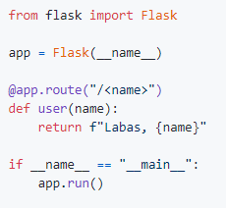
18 paskaita. Flask (įžanga)
Kaip puslapyje atvaizduoti įvestą kintamąjį
2
Notes:
Kintamųjų Vizualizavimas Svetainėje su Flask
Daugelis internetinių svetainių privalo kažkaip reaguoti į informaciją, kurią pateikia vartotojas. Flask leidžia mums lengvai tai padaryti, naudojant kintamuosius maršrutuose. Pažvelkime į kodą:
Importavimas
from flask import Flask
Pradedame, kaip ir prieš tai, importuodami Flask klasę.
Aplikacijos Sukūrimas
app = Flask(__name__)
Čia mes vėl sukuriame Flask aplikacijos egzempliorių.
Maršrutas su Kintamuoju
@app.route("/<name>")
Skirtingai nei pirmajame pavyzdyje, šis maršrutas turi kintamąją – <name>. Tai reiškia, kad kai jūs einate į šį maršrutą naršyklėje ir pakeičiate name kintamojo reikšmę, ji bus perduota mūsų funkcijai.
Funkcijos Sukūrimas su Kintamuoju
def user(name): return f"Labas, {name}"
Kai vartotojas aplanko šį maršrutą, jis iškviečia user funkciją, perduodant name kintamąjį. Ši funkcija tada grąžina pasisveikinimą, kuris yra suderintas su vartotojo įvestimi.
Pavyzdžiui, jei naršyklėje įvesite adresą http://localhost:5000/Justinas, svetainė jums parodys pranešimą: „Labas, Justinas“.
Aplikacijos Paleidimas
if __name__ == "__main__": app.run()
Pagrindinė aplikacijos vykdymo dalis, kurioje mes paleidžiame mūsų Flask aplikaciją.
Dabar jūs galite lengvai kurti dinamiškas svetaines, kurios reaguoja į vartotojo pateiktą informaciją. Tai yra vienas iš pagrindinių Flask funkcionalumų, kuris leidžia kurti interaktyvias ir asmenines interneto svetaines.

Slide 6
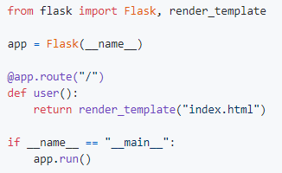
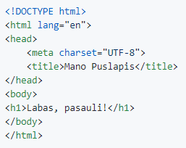
18 paskaita. Flask (įžanga)
main.py failas:
Kaip sukurti ir panaudoti HTML šabloną
templates/index.html failas:
3
Notes:
HTML Šablonų Kūrimas ir Naudojimas su Flask
Viena iš pagrindinių Flask galimybių yra integruota palaikymo sistema HTML šablonams. Tai reiškia, kad galime sukurti atskirus HTML failus, kurie veiks kaip mūsų internetinės svetainės šablonai, ir juos dinamiškai atvaizduoti per Flask. Pažvelkime, kaip tai veikia:
Importavimas
from flask import Flask, render_template
Čia mes importuojame ne tik Flask klasę, bet ir render_template funkciją, kuri leidžia mums atvaizduoti HTML šablonus.
Aplikacijos Sukūrimas
app = Flask(__name__)
Kaip ir anksčiau, sukuriame Flask aplikacijos egzempliorių.
Maršrutas ir Šablono Rodymas
@app.route("/") def user(): return render_template("index.html")
Kai vartotojas aplanko pagrindinį puslapį, jis iškviečia user funkciją. Ši funkcija naudoja render_template, kad rodytų index.html failą.
Šablono Kūrimas
Jūsų kodas turi būti papildytas šiuo HTML failu:
<!DOCTYPE html> <html lang="en"> <head> <meta charset="UTF-8"> <title>Mano Puslapis</title> </head> <body> <h1>Labas, pasauli!</h1> </body> </html>
Šis failas turėtų būti išsaugotas direktorijoje pavadinimu templates ir turi būti vadinamas index.html. Flask automatiškai ieškos šablonų šioje direktorijoje.
Aplikacijos Paleidimas
if __name__ == "__main__": app.run()
Galutinė aplikacijos vykdymo dalis.
Kai paleisite šį kodą ir atversite naršyklėje savo svetainę, matysite „Labas, pasauli!“ - tai yra tekstas iš index.html šablono. Vėliau galite pridėti daugiau šablonų arba modifikuoti esamus, kad sukurtumėte sudėtingesnes ir dinamiškesnes svetaine

Slide 7
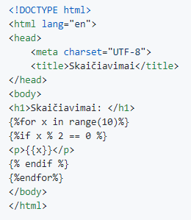
18 paskaita. Flask (įžanga)
Į šabloną galime įdėti logikos
4
Notes:
Kintamųjų Vizualizavimas Svetainėje su Flask
Daugelis internetinių svetainių privalo kažkaip reaguoti į informaciją, kurią pateikia vartotojas. Flask leidžia mums lengvai tai padaryti, naudojant kintamuosius maršrutuose. Pažvelkime į kodą:
Importavimas
from flask import Flask
Pradedame, kaip ir prieš tai, importuodami Flask klasę.
Aplikacijos Sukūrimas
app = Flask(__name__)
Čia mes vėl sukuriame Flask aplikacijos egzempliorių.
Maršrutas su Kintamuoju
@app.route("/<name>")
Skirtingai nei pirmajame pavyzdyje, šis maršrutas turi kintamąją – <name>. Tai reiškia, kad kai jūs einate į šį maršrutą naršyklėje ir pakeičiate name kintamojo reikšmę, ji bus perduota mūsų funkcijai.
Funkcijos Sukūrimas su Kintamuoju
def user(name): return f"Labas, {name}"
Kai vartotojas aplanko šį maršrutą, jis iškviečia user funkciją, perduodant name kintamąjį. Ši funkcija tada grąžina pasisveikinimą, kuris yra suderintas su vartotojo įvestimi.
Pavyzdžiui, jei naršyklėje įvesite adresą http://localhost:5000/Justinas, svetainė jums parodys pranešimą: „Labas, Justinas“.
Aplikacijos Paleidimas
if __name__ == "__main__": app.run()
Pagrindinė aplikacijos vykdymo dalis, kurioje mes paleidžiame mūsų Flask aplikaciją.
Dabar jūs galite lengvai kurti dinamiškas svetaines, kurios reaguoja į vartotojo pateiktą informaciją. Tai yra vienas iš pagrindinių Flask funkcionalumų, kuris leidžia kurti interaktyvias ir asmenines interneto svetaines.

Slide 8
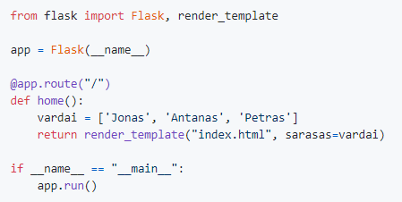
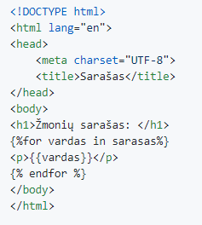
18 paskaita. Flask (įžanga)
main.py failas:
Kaip kintamuosius perkelti į šabloną
templates/index.html failas:
5
Notes:
Kintamųjų Perdavimas Į HTML Šabloną su Flask
Mums dažnai reikia perduoti kintamuosius iš Flask aplikacijos į mūsų šabloną. Pavyzdžiui, norėdami atvaizduoti vartotojų sąrašą ar bet kokią kitą duomenų kolekciją. Flask suteikia mums šią galimybę, naudojant render_template funkciją.
Kodo Importavimas
from flask import Flask, render_template
Čia mes importuojame Flask ir render_template funkciją.
Aplikacijos Sukūrimas
app = Flask(__name__)
Sukuriame Flask aplikacijos egzempliorių.
Maršrutas ir Šablono Rodymas su Kintamaisiais
@app.route("/") def home(): vardai = ['Jonas', 'Antanas', 'Petras'] return render_template("index.html", sarasas=vardai)
Čia mes nustatėme kintamąjį vardai, kuris yra sąrašas su trimis vardais. Tada perduodame šį kintamąjį render_template funkcijai, kad jį galėtumėte naudoti index.html šablone.
Šablono Kūrimas su Kintamaisiais
<!DOCTYPE html> <html lang="en"> <head> <meta charset="UTF-8"> <title>Sarašas</title> </head> <body> <h1>Žmonių sarašas: </h1> {% for vardas in sarasas %} <p>{{ vardas }}</p> {% endfor %} </body> </html>
Šiame šablone mes naudojame for ciklą, kad eitumėme per kiekvieną elementą sarasas kintamajame (kurį perduodame iš Flask). Kiekvienam vardui šiame sąraše mes atvaizduojame jį paragrafe <p>.
Aplikacijos Paleidimas
if __name__ == "__main__": app.run()
Galutinė aplikacijos vykdymo dalis.
Kai šis kodas bus paleistas, lankytojai matys puslapį su antrašte „Žmonių sarašas:“ ir po ja bus išvardinti visi vardai iš vardai sąrašo.

Slide 9
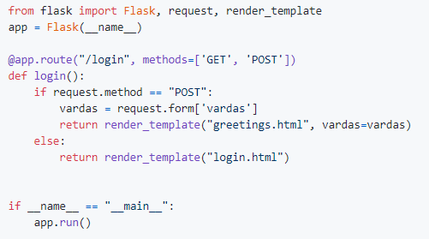
18 paskaita. Flask (įžanga)
Kaip perduoti duomenis iš svetainės į programą
Pavyzdys app.py faile
6
Notes:
Kaip Duomenys Yra Perduodami Iš Svetainės Į Flask Programą
Flask Programos Pagrindai Mūsų Flask programa, app.py, sukuria pagrindinį Flask programos objektą app. Čia yra nustatytas maršrutas /login, kuris reaguoja tiek į GET, tiek į POST užklausas.
Kaip Gaunamas Duomenys iš Formos Kai vartotojas pirmą kartą ateina į /login puslapį, jam yra pateikiama forma iš login.html šablono. Kai vartotojas užpildo šią formą ir paspaudžia "Pateikti" mygtuką, forma siunčia POST užklausą su vartotojo įvestais duomenimis.
Flask programoje mūsų funkcija login patikrina užklausos metodą. Jei tai yra POST užklausa, tai reiškia, kad vartotojas pateikė formą. Mes gauname vartotojo vardą iš formos su šia eilute:
vardas = request.form['vardas‘]
Kaip Duomenys Yra Perduodami Į HTML Šabloną Kai turime vartotojo vardą, mes norime jį atvaizduoti sveikinimo puslapyje. Mes naudojame Flask funkciją render_template, kad pateiktume HTML šabloną greetings.html ir perduotume jam vardą:
return render_template("greetings.html", vardas=vardas)
Ši eilutė perduoda kintamąjį vardas į mūsų HTML šabloną. Šablone vartotojo vardas bus atvaizduotas vietoje {{vardas}}.
Kaip Veikia Puslapio Grąžinimas Jeigu užklausa nėra POST tipo (pavyzdžiui, jei vartotojas tik atėjo į /login puslapį), mes tiesiog parodome login.html formą, naudodamiesi:
return render_template("login.html")
Šio pavyzdžio peržiūra leidžia mums geriau suprasti, kaip Flask leidžia dirbti su dinaminėmis internetinėmis svetainėmis, gaunant, apdorojant ir atvaizduojant vartotojo pateiktus duomenis. Tai yra esminiai žingsniai bet kuriam, norinčiam mokytis Flask, todėl svarbu šiuos principus gerai įsisavinti.

Slide 10
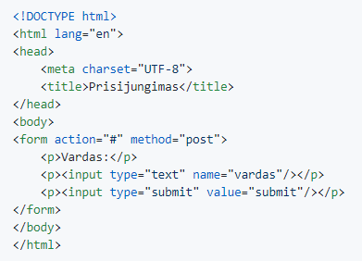
18 paskaita. Flask (įžanga)
Kaip perduoti duomenis iš svetainės į programą
Pavyzdys templates/login.html faile
7
Notes:
Kaip Veikia login.html Šablonas
Bendras Šablono Aprašymas Šablone login.html yra paprasta forma, kurioje vartotojas gali įvesti savo vardą ir pateikti jį į serverį.
Formos Elementai Formos elementas <form> apima visus laukus ir mygtukus, kuriuos vartotojas matys ir gali interaguoti:
<input type="text" name="vardas"/>: Čia yra tekstų įvesties laukas, kuriame vartotojas gali įrašyti savo vardą.
Atkreipkite dėmesį į atributą name, kuris nurodo, kaip šis laukas bus identifikuojamas serveryje (Flask programeje). Tai būtent šio atributo dėka galime gauti duomenis naudodami request.form['vardas‘].
<input type="submit" value="submit"/>: Tai yra pateikimo mygtukas. Kai vartotojas paspaudžia šį mygtuką, forma siunčia duomenis į serverį.
Formos Veiksmo URL Atributas action="#" nurodo, kur forma turėtų siųsti duomenis. Šiame atveju # reiškia, kad forma siunčia duomenis atgal į tą patį URL, iš kurio buvo įkelta. Tai reiškia, kad duomenys bus siunčiami atgal į /login Flask maršrutą.
Formos Metodas Atributas method="post" nurodo, kad forma naudos POST užklausos metodą, kai siunčia duomenis. POST metodas naudojamas svetainėse, kai norima perduoti duomenis, kuriuos vartotojas įvedė, į serverį. Flask programoje mes aptikome šią užklausą patikrinę request.method == "POST".
Dabar, kai suprantame, kaip šis šablonas veikia, galime aiškiai matyti, kaip vartotojo įvesties duomenys yra perduodami iš interneto svetainės į mūsų Flask programą. Tai leidžia mums sukurti interaktyvias internetines svetaines, kuriose vartotojas gali bendrauti su serveriu per formos ir kitus įvesties elementus.

Slide 11
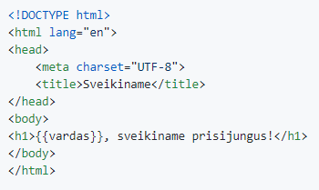
18 paskaita. Flask (įžanga)
Kaip perduoti duomenis iš svetainės į programą
Pavyzdys templates/greetings.html faile
8
Notes:
Kaip Veikia greetings.html Šablonas
Bendras Šablono Aprašymas Šablone greetings.html mes pateikiame sveikinimo žinutę, kuriame naudojame dinamiškai perduotą vardą iš mūsų Flask programos. Kai vartotojas pateikia formą per login.html, Flask programa gali perduoti jų įvestą vardą į šį šabloną, kad parodytų asmeninę sveikinimo žinutę.
Dinaminis Turinys
<h1>{{vardas}}, sveikiname prisijungus!</h1>: Čia matome pavyzdį, kaip galima įterpti dinaminį turinį į mūsų HTML šabloną. {{vardas}} yra Flask (Jinja2) šablono sintaksė, leidžianti įdėti kintamąjį vardas į mūsų HTML kodą. Tai reiškia, kad šioje vietoje bus rodomas vartotojo įvestas vardas.
Kaip Perduoti Kintamąjį į Šabloną Mūsų Flask programa perduoda vardą į šį šabloną naudodama eilutę: return render_template("greetings.html", vardas=vardas). Čia vardas=vardas reiškia, kad mes perduodame kintamąjį, vadinamą "vardas", į mūsų šabloną ir jis bus prieinamas šablonui kaip kintamasis, taip pat vadinamas "vardas".
Taigi, šio šablono pagalba galime rodyti vartotojams asmenines žinutes, pagrįstas jų pačių įvestimis. Ši dinamiška turinio adaptacija yra viena iš priežasčių, kodėl interneto programavimas yra toks galingas: leidžiama kurti asmeniškai pritaikytas patirtis kiekvienam vartotojui.

Slide 12
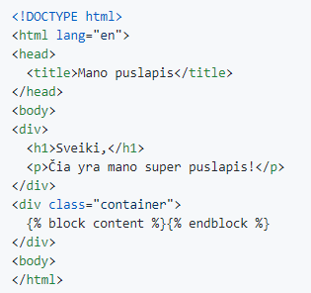
18 paskaita. Flask (įžanga)
Naudojame base.html šabloną
Pavyzdys templates/base.html faile
9
Notes:
Kaip Veikia Pagrindinis base.html Šablonas
Bendras Aprašymas Pagrindinis šablonas yra kaip pagrindas visiems kitiems šablonams. Vietoj to, kad kiekviename šablone kartotumėte bendrą kodą, galite sukurti vieną pagrindinį šabloną su visais bendrais elementais ir tada tiesiog pridėti specifinį turinį per kitus šablonus.
Turinio Blokai Kaip matėme prieš tai, {% block content %} {% endblock %} yra vieta, kurioje bus įterptas specifinis turinys iš kitų šablonų, kurie išplečia base.html.
Kaip naudoti base.html su kitais šablonais
Tarkime, kad turime šabloną, vadinamą login.html, kuris atrodo taip:
{% extends "base.html" %} {% block content %} <form action="#" method="post"> <p>Vardas:</p> <p><input type="text" name="vardas"/></p> <p><input type="submit" value="submit"/></p> </form> {% endblock %}
Čia {% extends "base.html" %} nurodo, kad login.html naudos base.html kaip pagrindą, o {% block content %} apibrėžia turinį, kuris bus įterptas į atitinkamą bloką base.html.
Šis metodas padeda sumažinti pasikartojantį kodą ir daro jūsų svetainės šablonus tvarkingesnius ir lengviau palaikomus.

Slide 13
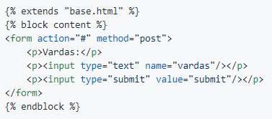
18 paskaita. Flask (įžanga)
Naudojame base.html šabloną
Pavyzdys templates/login.html faile
10
Notes:
Kaip Veikia Šablonų Išplėtimas su base.html
Šablono išplėtimas - tai vienas iš labiausiai vertinamų Flask ir Jinja2 šablonų sistemos bruožų. Tai leidžia mums sukurti bendrą puslapio struktūrą ir naudoti ją kaip pagrindą kitiems šablonams. Taip išvengiama daugybės pasikartojančio kodo.
Pavyzdys: Mūsų login.html šablone
{% extends "base.html" %} {% block content %} <form action="#" method="post"> <p>Vardas:</p> <p><input type="text" name="vardas"/></p> <p><input type="submit" value="submit"/></p> </form> {% endblock %}
Ką reiškia šis kodas?
{% extends "base.html" %}: Ši eilutė nurodo, kad login.html išplečia arba naudojasi base.html šablonu. Tai reiškia, kad visas base.html kodas bus įtrauktas į login.html.
{% block content %}: Tai yra bloko pradžia. Čia nurodome, kurį konkretų base.html šablono dalį norime pakeisti ar papildyti.
{% endblock %}: Tai yra bloko pabaiga. Tai nurodo, kur baigiasi mūsų turinys, kurį norime įterpti į base.html.
Kaip tai veikia praktikoje?
Kai jūsų Flask programa kreipiasi į login maršrutą ir login.html šabloną, ji naudojasi base.html kaip pagrindu ir pakeičia {% block content %} dalį base.html tuo turiniu, kurį nurodėme login.html šablone.
Tai reiškia, kad login.html rodys visą turinį iš base.html, tačiau turinio bloke (kurį nurodėme kaip {% block content %}) bus rodoma prisijungimo forma.
Kodėl tai naudinga?
Šablono išplėtimas yra ypač naudingas didesnėse svetainėse ar programose, kur yra daug puslapių su panašia struktūra. Vietoj to, kad kiekviename šablone kartotumėte bendrą kodą (pvz., meniu, antraštę, poraštę), galite turėti vieną bendrą šabloną (base.html) ir tiesiog pridėti tai, kas skiriasi kiekviename puslapyje, panaudojant blokus.
Tikiuosi, kad šis paaiškinimas padėjo suprasti, kaip veikia šablono išplėtimas Flask'e!

Slide 14
18 paskaita. Flask (įžanga)
Naudojame base.html šabloną
Pavyzdys templates/greetings.html faile
11
Notes:
Kaip Veikia Šablonų Išplėtimas su greetings.html
Kaip jau aptarėme anksčiau, šablonų išplėtimas Flask programavimo karkase suteikia galimybę naudoti bendrą puslapio struktūrą visuose mūsų šablonuose. Dabar pažvelkime į greetings.html šabloną:
{% extends "base.html" %} {% block content %} <form action="#" method="post"> <p>Vardas:</p> <p><input type="text" name="vardas"/></p> <p><input type="submit" value="submit"/></p> </form> {% endblock %}
Kuo greetings.html skiriasi nuo ankstesnio login.html?
Iš pažiūros šie du šablonai yra identiški, o tai reiškia, kad greetings.html taip pat yra sukurtas pagal base.html šabloną ir pakeičia {% block content %} bloko turinį į prisijungimo formą.
Kaip tai veikia praktikoje?
Jeigu vartotojas kreipsis į maršrutą, kuris naudoja greetings.html šabloną, Flask programavimo karkasas pirmiausiai pažiūrės į base.html šabloną ir pakeis {% block content %} bloką turiniu iš greetings.html.
Kodėl tai yra svarbu?
Panaudojant šablonų išplėtimą, jūs galite greitai adaptuoti ir modifikuoti turinį skirtinguose puslapiuose, išlaikydami bendrą svetainės dizainą ir struktūrą. Tai suteikia lankstumo, efektyvumo ir tvarkingumo.
Vis dėlto, norint visiškai išnaudoti šią funkciją, svarbu, kad kiekvienas šablonas turėtų skirtingą turinį. Šiuo atveju, kadangi login.html ir greetings.html turinys yra identiškas, jūs galite apsvarstyti, ar norite pridėti ką nors unikalaus į greetings.html, pvz., sveikinimo žinutę ar papildomas funkcijas.
Tikiuosi, kad šis paaiškinimas padėjo jums dar geriau suprasti, kaip veikia šablonų išplėtimas Flask'e ir kaip jis gali būti pritaikytas jūsų projektuose.

Slide 15
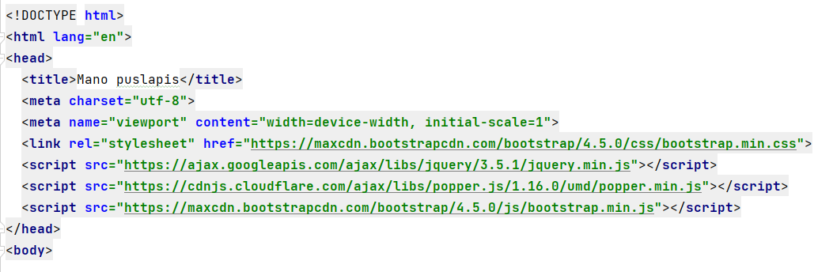
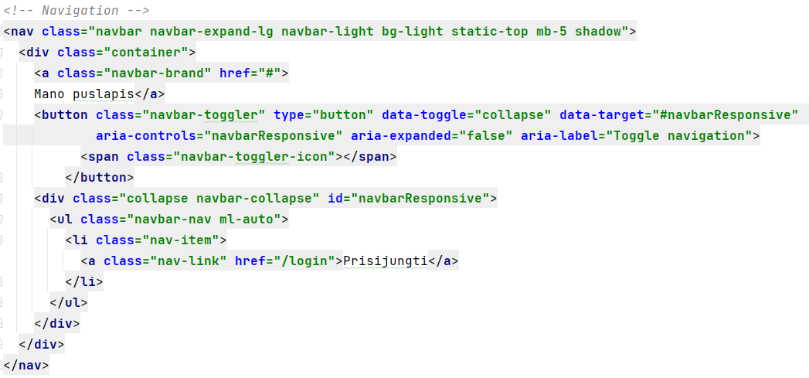
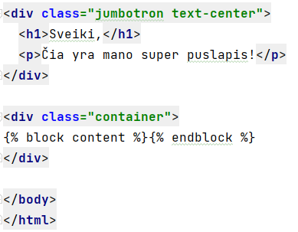
18 paskaita. Flask (įžanga)
Stiliui panaudojame "Bootstrap"
Pavyzdys templates/base.html faile
12
Notes:
Kaip Integruoti Bootstrap į Flask Svetainę
Bootstrap yra populiariausia priekinio plano karkaso sistema, leidžianti lengvai sukurti stilingus ir modernius tinklalapius. Integracija su Flask yra gana paprasta, bet yra keletas dalykų, į kuriuos reikia atkreipti dėmesį.
1. Įterpiame Bootstrap stilių:
<link rel="stylesheet" href="https://maxcdn.bootstrapcdn.com/bootstrap/4.5.0/css/bootstrap.min.css">
Čia mes nurodome nuorodą į Bootstrap stilių. Tai yra eksterninė nuoroda, todėl mums nereikia parsisiųsti jokių failų - viskas veikia tiesiog per internetą.
2. Įterpiame būtinas bibliotekas:
Bootstrap naudoja jQuery ir Popper.js, tad turime juos įtraukti:
<script src="https://ajax.googleapis.com/ajax/libs/jquery/3.5.1/jquery.min.js"></script> <script src="https://cdnjs.cloudflare.com/ajax/libs/popper.js/1.16.0/umd/popper.min.js"></script>
3. Galiausiai įterpiame Bootstrap JavaScript kodą:
<script src="https://maxcdn.bootstrapcdn.com/bootstrap/4.5.0/js/bootstrap.min.js"></script>
4. Bootstrap komponentai:
Dabartinis šablonas jau turi keletą Bootstrap komponentų. Pavyzdžiui, mes matome navbar, tai yra navigacinė juosta, kuri yra vienas iš populiariausių Bootstrap komponentų. Taip pat yra jumbotron, kuris yra didelis antraštės skyrius, dažnai naudojamas pradiniame puslapyje.
5. Blokų naudojimas su Flask:
Šablonas taip pat turi {% block content %} {% endblock %}, kuris yra Flask būdas leisti jums modifikuoti šio bloko turinį kiekviename išvestiniame šablone.
Vis dėlto, kai naudojate Bootstrap, visada gerai pažvelgti į oficialią Bootstrap dokumentaciją. Tai padės suprasti kiekvieną komponentą, jų stilius ir galimus modifikacijas, kurias galite atlikti. Taip pat, jei planuojate kurti daugiau pažangių svetainių, galbūt norėsite apsvarstyti Bootstrap temų naudojimą ar net kurti savo pasirinktinius stilius.
Tikiuosi, kad šis paaiškinimas padėjo jums suprasti, kaip naudoti Bootstrap su Flask, ir kaip tai gali padėti jums kurti gražias ir funkcionalias svetaines.

Slide 16
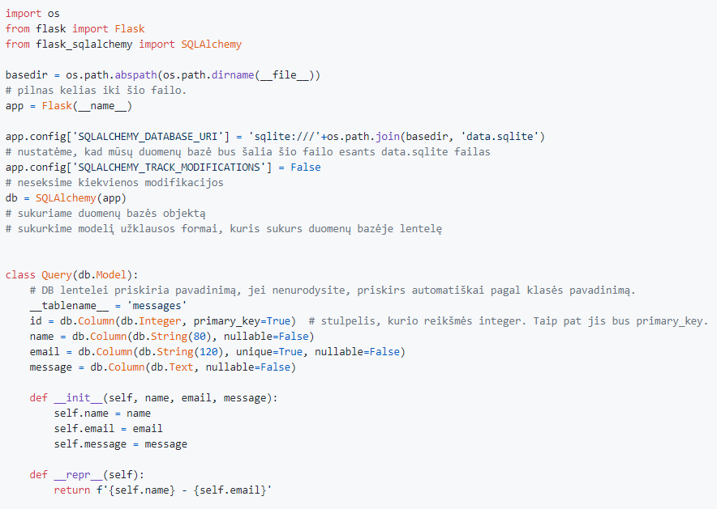
18 paskaita. Flask (įžanga)
Duomenų bazės sukūrimas
Flask leidžia mums dirbti su duomenų bazėmis, praktiškai nesitepant rankų į SQL užklausas. Viskuo pasirūpina modulis Flask-SQLAlchemy. Iš principo tai yra SQLAlchemy, optimizuota flaskui. Diegiasi pip install Flask-SQLAlchemy.
13
Notes:
Sukurti duomenų bazę su Flask-SQLAlchemy
Pasitelkus Flask-SQLAlchemy, duomenų bazės kūrimas tampa daug paprastesnis. Tai leidžia mums valdyti duomenų bazę, atlikti CRUD operacijas (Sukurti, Skaityti, Atnaujinti, Trinti) be didelio sudėtingumo. Leiskite man paaiškinti pagrindines kodo dalis:
Nustatymai: app.config['SQLALCHEMY_DATABASE_URI'] = 'sqlite:///'+os.path.join(basedir, 'data.sqlite‘) Šiuo metu naudojama SQLite duomenų bazė, kuri saugoma failo pavidalu. Tai labai patogu pradedantiesiems, nes nereikia rūpintis papildoma duomenų bazės konfigūracija.
Duomenų bazės objekto sukūrimas: db = SQLAlchemy(app) Čia mes sukuriam duomenų bazės objektą, kuriame galime atlikti operacijas su duomenų baze.
Modelio sukūrimas: class Query(db.Model): Modelis yra reprezentacija duomenų bazės lentelės. Kiekvienas modelis atitinka vieną lentelę duomenų bazėje. Modelio savybės, tokios kaip id, name, email ir message, atitinka stulpelius lentelėje. Jūs galite nustatyti kiekvieno stulpelio tipą, unikalumą ir kitiems atributams.
Konstruktorius ir atvaizdavimas: def __init__(self, name, email, message): leidžia mums sukuriant objektą (įrašą) nurodyti reikiamas savybes. def __repr__(self): yra metodas, leidžiantis nustatyti, kaip objektas bus atvaizduojamas. Tai labai naudinga, kai norime greitai peržiūrėti objektą.
Norint pradėti dirbti su duomenų baze, reikia atlikti keletą papildomų žingsnių:
Duomenų bazės kūrimas: Pasitelkiant terminalą, importuokite duomenų bazės objektą ir modelį. Tada paleiskite db.create_all(), kad sukurtumėte lentelę pagal nurodytą modelį.
Duomenų įkėlimas: Galite sukurti naujus įrašus naudodamiesi modelio konstruktoriumi ir pridėti juos prie duomenų bazės naudojant db.session.add() ir db.session.commit().
Duomenų paėmimas: Naudojant metodus, pvz., Query.query.all(), galite gauti visus įrašus iš lentelės.

Slide 17
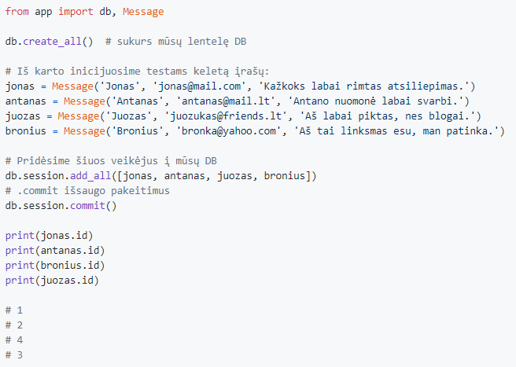
18 paskaita. Flask (įžanga)
Duomenų bazės įrašo sukūrimas
Sukuriame naują failą query.py
14
Notes:
Duomenų įkėlimas į duomenų bazę:
Duomenų bazės lentelės kūrimas: db.create_all() Šis metodas sukuria duomenų bazės lentelę pagal mūsų apibrėžtą modelį. Jei lentelė jau egzistuoja, ji nebus perrašyta.
Duomenų objektų kūrimas: Sukurkime keletą duomenų objektų (įrašų), kurie bus įrašyti į mūsų duomenų bazę. Kiekvienas objektas atstovauja vienam įrašui mūsų lentelėje: jonas = Message('Jonas', 'jonas@mail.com', 'Kažkoks labai rimtas atsiliepimas.') antanas = Message('Antanas', 'antanas@mail.lt', 'Antano nuomonė labai svarbi.') juozas = Message('Juozas', 'juozukas@friends.lt', 'Aš labai piktas, nes blogai.') bronius = Message('Bronius', 'bronka@yahoo.com', 'Aš tai linksmas esu, man patinka.')
Pridėti duomenis į duomenų bazę: db.session.add_all([jonas, antanas, juozas, bronius]) Šis metodas leidžia mums pridėti kelių objektų sąrašą į duomenų bazę. Jūs taip pat galite pridėti vieną objektą naudodami db.session.add(jonas).
Išsaugoti pakeitimus: db.session.commit() Tai labai svarbus žingsnis. Jūs turite patvirtinti pakeitimus, kad jie būtų išsaugoti duomenų bazėje. Jei pamiršite šį žingsnį, jokie pakeitimai nebus atlikti!
Objektų ID: Po įrašymo kiekvienam objektui yra priskiriamas unikalus ID. Tai automatinis procesas, kurį atlieka duomenų bazė. Pabandykime atspausdinti kiekvieno objekto ID: print(jonas.id) print(antanas.id) print(bronius.id) print(juozas.id) Kaip matome iš rezultatų, kiekvienam objektui buvo sėkmingai priskirtas unikalus ID.

Slide 18
18 paskaita. Flask (įžanga)
Duomenų bazės įrašo sukūrimas
Sukuriame naują failą query.py
15
Notes:
Duomenų įrašymas į duomenų bazę:
Pasiruošimas: Pradėkime nuo query.py failo. Čia mums reikės importuoti mūsų sukurtą db objektą ir Message klasę iš app.py failo. from app import db, Message
Lentelės kūrimas: Jei dar neturite sukurta duomenų bazės lentelės, galite ją sukurti šiuo metodu: db.create_all() Po šio metodo vykdymo bus sukurta lentelė pagal mūsų Message klasės modelį.
Duomenų objektų kūrimas: Mūsų tikslas – sukurti keletą testinių įrašų, kurie bus įrašyti į duomenų bazę: jonas = Message('Jonas', 'jonas@mail.com', 'Kažkoks labai rimtas atsiliepimas.') antanas = Message('Antanas', 'antanas@mail.lt', 'Antano nuomonė labai svarbi.') juozas = Message('Juozas', 'juozukas@friends.lt', 'Aš labai piktas, nes blogai.') bronius = Message('Bronius', 'bronka@yahoo.com', 'Aš tai linksmas esu, man patinka.')
Duomenų pridėjimas į duomenų bazę: Kad pridėtumėte šiuos objektus į duomenų bazę, naudokite šį metodą: db.session.add_all([jonas, antanas, juozas, bronius])
Pakeitimų išsaugojimas: Visi pakeitimai, kurie yra daromi su duomenų baze, turi būti patvirtinti. Tam reikia naudoti: db.session.commit()
ID tikrinimas: Paskutinis žingsnis – pasitikrinti, ar visi įrašai buvo sėkmingai pridėti. Šiuo atveju, mes tikrinsime kiekvieno įrašo unikalų ID: print(jonas.id) # Turėtų grąžinti 1 print(antanas.id) # Turėtų grąžinti 2 print(juozas.id) # Turėtų grąžinti 3 print(bronius.id) # Turėtų grąžinti 4
Su šia informacija dabar turite pagrindines žinias, kaip sukurti ir tvarkyti duomenų bazės įrašus naudojant Flask-SQLAlchemy. Ateinančiose pamokose mes pasidalinsime dar daugiau patarimų ir triukų, kaip optimizuoti šį procesą!

Slide 19
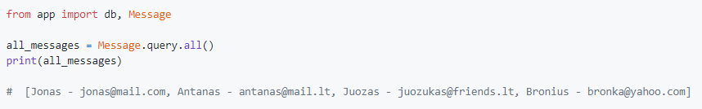


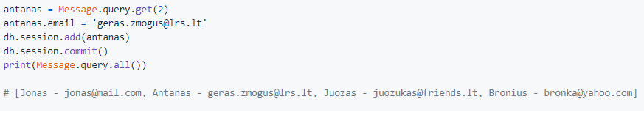
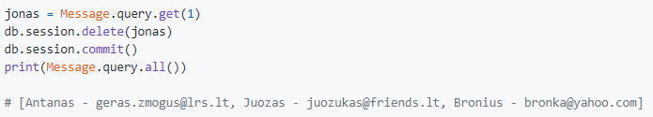
18 paskaita. Flask (įžanga)
Paprastos CRUD operacijos
Sukuriame naują failą crud.py ir jame išmėginame CRUD operacijas
16
Notes:
Ankstesnėse skaidrese mes susipažinome su duomenų bazės sukūrimu Flask aplikacijoje ir kaip įrašyti duomenis į šią bazę. Dabar panagrinėkime, kaip naudoti pagrindines CRUD operacijas (Sukurti, Skaityti, Atnaujinti, Ištrinti) su Flask-SQLAlchemy.
CRUD operacijos su Flask-SQLAlchemy:
Skaitymas (Read): Įprastai, jei norite gauti visus įrašus iš duomenų bazės, galite naudoti .query.all(): all_messages = Message.query.all() print(all_messages) Jei norite gauti konkretų įrašą pagal jo ID, naudokite .query.get(id): message_1 = Message.query.get(1) print(message_1) Jei norite filtruoti duomenų bazę pagal tam tikrą kriterijų (pvz., vardą), galite naudoti .query.filter_by(): message_antanas = Message.query.filter_by(name='Antanas') print(message_antanas.all())
Atnaujinimas (Update): Jei turite duomenų bazės objektą ir norite jį atnaujinti, galite tiesiog pakeisti jo savybes ir pridėti jį atgal į sesiją: antanas = Message.query.get(2) antanas.email = 'geras.zmogus@lrs.lt' db.session.add(antanas) db.session.commit()
Ištrinimas (Delete): Ištrinimas yra panašus į atnaujinimą. Jums reikia gauti objektą, kurį norite ištrinti, ir tada pasinaudoti db.session.delete(): jonas = Message.query.get(1) db.session.delete(jonas) db.session.commit()
Sukūrimas (Create): Sukūrimo procesą jau matėme ankstesnėje pamokoje, kai sukūrėme naujus įrašus. Bet čia priminsiu: new_message = Message('Vardas', 'email@example.com', 'Tekstas čia') db.session.add(new_message) db.session.commit()
Taigi, su šiomis pamokomis turite pagrindines žinias, kaip dirbti su duomenų bazėmis naudojant Flask-SQLAlchemy. CRUD operacijos yra pagrindas bet kurioje aplikacijoje, kurioje reikia tvarkyti duomenis, todėl šių žinių pritaikymas praktikoje yra labai vertingas. Kitose pamokose gilinsimės į sudėtingesnes užduotis ir funkcionalumus, kurie padės jums sukurti dar geresnes ir funkcionalias aplikacijas.

Slide 20
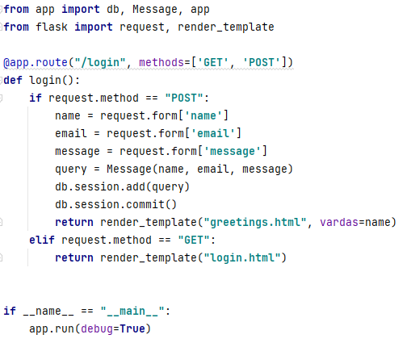
18 paskaita. Flask (įžanga)
Programa su duomenų įrašymu į DB
Pavyzdys main.py faile
17
Notes:
Jei jau susipažinote su CRUD operacijomis Flask-SQLAlchemy, tai dabar panagrinėkime, kaip galime įrašyti naujus duomenis į duomenų bazę iš mūsų Flask aplikacijos. Tai viena pagrindinių užduočių, kuriai galite naudotis bet kurioje internetinėje aplikacijoje.
Čia yra pavyzdys, kurį gavote:
from app import db, Message, app from flask import request, render_template @app.route("/login", methods=['GET', 'POST']) def login(): if request.method == "POST": name = request.form['name'] email = request.form['email'] message = request.form['message'] query = Message(name, email, message) db.session.add(query) db.session.commit() return render_template("greetings.html", vardas=name) elif request.method == "GET": return render_template("login.html") if __name__ == "__main__": app.run(debug=True)
Čia kaip veikia šis kodas:
Importavimas: Importuojame reikiamus modulius ir objektus iš app failo, taip pat Flask bibliotekos funkcijas.
Maršrutas (Route) /login: Sukuriamas maršrutas, kuris reaguoja tiek į GET, tiek į POST užklausas. GET užklausą naudojame, kai tik atidarome /login puslapį, o POST - kai išsiunčiame formą.
Duomenų Įrašymas (POST užklausa): Jei tai POST užklausa (t.y., kai vartotojas išsiuntė formą), mes gauname duomenis iš formos, naudodami request.form['name'] ir t.t. Tada sukuriame naują Message objektą ir pridedame jį prie duomenų bazės sesijos. db.session.commit() išsaugo šiuos duomenis duomenų bazėje.
Duomenų Perdavimas Šablonui: Kai duomenys sėkmingai įrašomi, vartotojas nukreipiamas į greetings.html šabloną, kuriame jis matys pasveikinimo žinutę su savo vardu.
Puslapio Rodymas (GET užklausa): Jei tai GET užklausa, tada tiesiog parodomas login.html šablonas, kuriame vartotojas gali įvesti savo duomenis.
Galų gale, šiame pavyzdyje matome, kaip lengva gauti duomenis iš formos ir įrašyti juos į duomenų bazę naudojant Flask ir Flask-SQLAlchemy. Dabar jūs turite pagrindines žinias, kaip kurti dinamiškas internetines aplikacijas su Flask. Kitose pamokose gilinsimės į dar daugiau funkcijų ir galimybių!

Slide 21
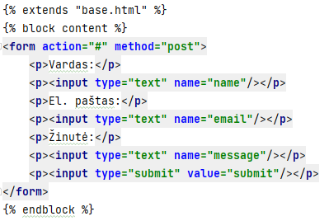
18 paskaita. Flask (įžanga)
Programa su duomenų įrašymu į DB
Pavyzdys templates/login.html faile
18
Notes:
Galutinėje šios dalies pamokoje, noriu aptarti, kaip sukuriamas vartotojo sąsajos elementas, leidžiantis įvesti ir siųsti duomenis į mūsų duomenų bazę. Visi duomenys, kurie bus siunčiami per šią formą, bus vėliau saugomi mūsų duomenų bazėje.
Pavertus į žvilgsnį į mūsų templates/login.html failą:
{% extends "base.html" %} {% block content %} <form action="#" method="post"> <p>Vardas:</p> <p><input type="text" name="name" /></p> <p>El. paštas:</p> <p><input type="text" name="email"/></p> <p>Žinutė:</p> <p><input type="text" name="message" /></p> <p><input type="submit" value="submit"/></p> </form> {% endblock %}
Kai kurie pagrindiniai dalykai, kuriuos reikėtų pažymėti:
{% extends "base.html" %}: Šis kodas pasako, kad login.html yra vaikinė šablono versija, kuri plėtoja base.html šabloną. Tai reiškia, kad visi "base.html" šablono elementai bus perimti, tačiau "content" blokas bus pakeistas "login.html" šablono turiniu.
{% block content %}: Čia yra vieta, kur įterpiame savo kodą, skirtą formai. Visa tai bus įterpta vietoj atitinkamo bloko base.html.
Forma: Forma yra pagrindinis būdas siųsti duomenis iš naršyklės į serverį. Mūsų forma yra nustatyta siųsti duomenis naudojant POST metodą. Įvesdami duomenis į šiuos laukus ir paspaudę "submit", informacija bus siunčiama į serverį, kuriuo mes galime dirbti mūsų Python kode.
Pabaigai, tai, ką jums reikia žinoti apie šį login.html šabloną, yra tai, kad jis leidžia vartotojui įvesti savo vardą, el. paštą ir žinutę. Kai vartotojas paspaudžia "submit", ši informacija tada siunčiama į mūsų Flask aplikaciją, kur mes galime apdoroti šią informaciją ir įrašyti ją į mūsų duomenų bazę.
Įsitikinkite, kad suprantate, kaip šis šablonas ir mūsų Python kodas dirba kartu, kad leistų vartotojui įvesti informaciją į duomenų bazę. Tai yra labai svarbus žingsnis kurdami bet kokią internetinę aplikaciją. Su šia žiniomis jūs esate pasirengę toliau plėtoti savo web aplikacijas su Flask!

Slide 22
18 paskaita. Flask (įžanga)
Užduotis nr. 1
Sukurti programą, kuri turėtų statinį puslapį, pvz. localhost:5000 su norimu tekstu (rekomenduojama naudoti šablonus)
19

Slide 23
18 paskaita. Flask (įžanga)
Užduotis nr. 2
Sukurti programą, kuri įvedus norimą žodį adreso eilutėje (po / simbolio) ir paspaudus ENTER, atspausdintų jį penkis kartus
20

Slide 24
18 paskaita. Flask (įžanga)
Užduotis nr. 3
Sukurti programą, kuri puslapyje localhost:5000/keliamieji parodytų visus keliamuosius metus nuo 1900 iki 2100 metų
21

Slide 25
18 paskaita. Flask (įžanga)
Užduotis nr. 4
Sukurti programą, kuri leistų įvesti metus ir paspaudus patvirtinimo mygtuką parodytų, ar jie yra keliamieji
22

Slide 26
18 paskaita. Flask (įžanga)
Namų darbas
Užbaigti klasėje nepadarytas užduotis
23

Slide 27
18 paskaita. Flask (įžanga)
Išspręsti paskaitos uždaviniai (įkelti pirmadienį)
https://github.com/aurimas13/Python-Beginner-Course/tree/main/Programs
Naudinga informacija

